Slide 1

Làm việc với CSS và các quy tắc định dạng

Slide 2
Mục tiêu của buổi học hôm nay
học cách “trang điểm” cho trang web của mình

Slide 3
CSS là gì?
HTML là bộ xương, khung nhà – có cấu trúc rõ ràng, nhưng trông rất thô
CSS - viết tắt của Cascading Style Sheets - chính là "phép màu" giúp biến những trang web "trần trụi" thành những tác phẩm nghệ thuật.
Notes:
Trước tiên, các bạn hãy nhớ lại bài học trước về HTML. Chúng ta đã biết HTML giống như khung xương, nền móng của một ngôi nhà. Nhưng chỉ có khung xương thôi thì ngôi nhà sẽ trông như thế nào? Rất thô, xấu xí và không ai muốn ở phải không các bạn?

Slide 4
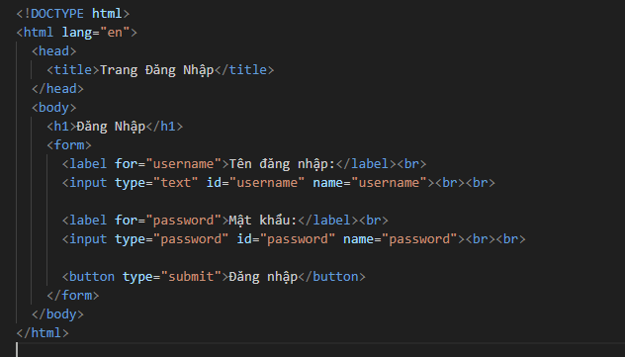
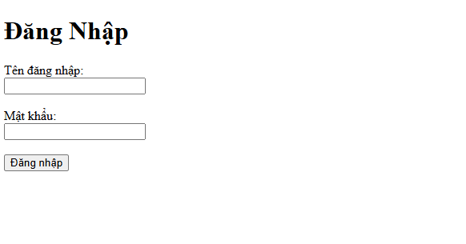
Chưa nhúng CSS

Slide 5
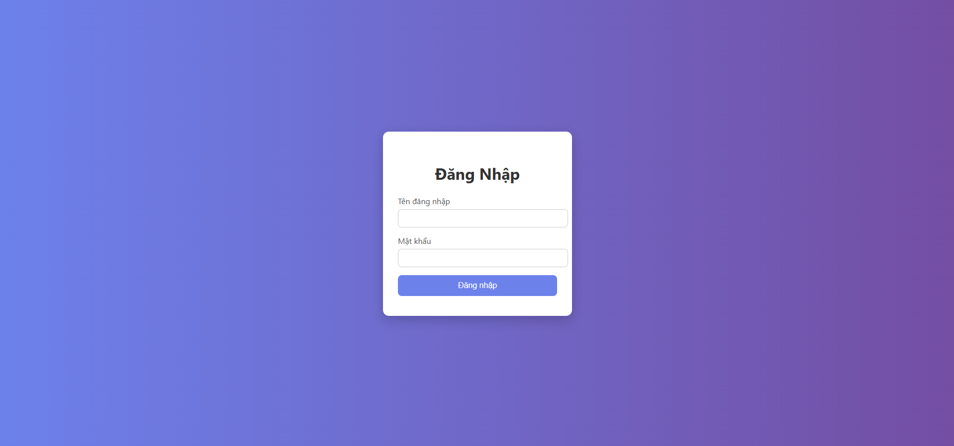
Đã nhúng CSS

Slide 6
Các cách viết CSS
1. CSS Inline - Viết trực tiếp vào thẻ
Định nghĩa: Viết code CSS trực tiếp vào trong thẻ HTML thông qua thuộc tính style
Ví dụ minh họa: Giống như việc vẽ vài nét màu trực tiếp lên một tờ giấy - nhanh chóng nhưng chỉ tác động tại chỗ
Khi nào nên dùng:
+ Chỉnh sửa nhanh một hai dòng code
+ Thử nghiệm tạm thời một hiệu ứng nào đó
+ Cần áp dụng style đặc biệt cho duy nhất một thẻ
Ưu điểm:
+ Tiện lợi và nhanh chóng
+ Không cần tạo file riêng
+ Ưu tiên cao nhất (ghi đè các CSS khác)
Nhược điểm:
+ Làm code HTML trở nên rối rắm nếu dùng nhiều
+ Khó quản lý khi dự án lớn
+ Không thể tái sử dụng cho các thẻ khác
+ Vi phạm nguyên tắc tách biệt nội dung và thiết kế
Notes:
Trong quá trình học CSS, các bạn sẽ gặp ba cách khác nhau để áp dụng CSS vào trang web, mỗi cách đều có ưu điểm riêng và phù hợp với những tình huống cụ thể.

Slide 7
Các cách viết CSS
2. CSS Internal - Viết trong thẻ style
Định nghĩa: Đặt tất cả code CSS vào trong thẻ <style> ở phần <head> của trang HTML
Vị trí: Code CSS nằm trong cùng file HTML, nhưng được tách riêng ở phần đầu
Khi nào nên dùng:
+ Làm những bài tập nhỏ hoặc dự án đơn giản
+ Tạo một file HTML độc lập
+ Khi chỉ có một trang duy nhất cần styling
Ưu điểm:
+ Tất cả định dạng được tập trung ở một chỗ trong cùng file
+ Dễ dàng tìm thấy và chỉnh sửa CSS
+ Không cần tạo file riêng biệt
+ Có thể áp dụng cho nhiều thẻ trong cùng trang
Nhược điểm:
+ Chỉ áp dụng cho một trang HTML duy nhất
+ Không thể tái sử dụng cho các trang khác
+ File HTML trở nên dài hơn khi có nhiều CSS
+ Khó bảo trì khi dự án mở rộng
Notes:
Trong quá trình học CSS, các bạn sẽ gặp ba cách khác nhau để áp dụng CSS vào trang web, mỗi cách đều có ưu điểm riêng và phù hợp với những tình huống cụ thể.

Slide 8
Các cách viết CSS
3. CSS External - File riêng biệt
Định nghĩa: Tạo một file .css hoàn toàn riêng biệt và liên kết nó với file HTML
Cách thức: CSS và HTML được tách riêng thành 2 file khác nhau, kết nối qua thẻ <link>
Khi nào nên dùng:
+ Làm các dự án lớn hoặc website nhiều trang
+ Muốn quản lý code một cách khoa học và chuyên nghiệp
+ Khi làm việc nhóm hoặc dự án dài hạn
Ưu điểm:
+ Một file CSS có thể được sử dụng cho nhiều trang HTML khác nhau
+ Tiết kiệm thời gian và đảm bảo tính nhất quán trong thiết kế
+ Code được tổ chức rõ ràng, dễ bảo trì
+ Tách biệt hoàn toàn nội dung và thiết kế
+ Có thể cache CSS riêng, tăng tốc độ tải trang
Nhược điểm:
+ Cần tạo và quản lý nhiều file
+ Phải đảm bảo đường dẫn liên kết chính xác
Notes:
Trong quá trình học CSS, các bạn sẽ gặp ba cách khác nhau để áp dụng CSS vào trang web, mỗi cách đều có ưu điểm riêng và phù hợp với những tình huống cụ thể.

Slide 9
Quy tắc cơ bản của CSS
Trước khi chúng ta bắt đầu viết CSS, các bạn cần hiểu cấu trúc cơ bản của một quy tắc CSS. Tất cả đều tuân theo một công thức rất đơn giản:
selector {
thuộc_tính: giá_trị;
}
Giải thích từng thành phần:
Selector - Đây là "người nhận lệnh", cho biết chúng ta muốn tác động vào thẻ HTML nào
Thuộc tính - Đây là "điều gì" chúng ta muốn thay đổi (màu sắc, kích thước, vị trí...)
Giá trị - Đây là "thay đổi như thế nào" (màu đỏ, size 20px, căn giữa...)
Dấu hai chấm (:) - Phân cách giữa thuộc tính và giá trị
Dấu chấm phẩy (;) - Kết thúc mỗi khai báo
Notes:
Trong quá trình học CSS, các bạn sẽ gặp ba cách khác nhau để áp dụng CSS vào trang web, mỗi cách đều có ưu điểm riêng và phù hợp với những tình huống cụ thể.

Slide 10
Quy tắc cơ bản của CSS
Các thuộc tính CSS cơ bản mà các bạn sẽ dùng nhiều:
color - Thay đổi màu chữ
Ví dụ: color: red; → chữ sẽ có màu đỏ
background-color - Thay đổi màu nền
Ví dụ: background-color: yellow; → nền sẽ có màu vàng
font-size - Điều chỉnh kích thước chữ
Ví dụ: font-size: 20px; → chữ to bằng 20 pixel
font-family - Thay đổi kiểu chữ (font)
Ví dụ: font-family: Arial; → chữ sẽ dùng font Arial
text-align - Căn lề cho văn bản
Ví dụ: text-align: center; → văn bản sẽ được căn giữa
Notes:
Trong quá trình học CSS, các bạn sẽ gặp ba cách khác nhau để áp dụng CSS vào trang web, mỗi cách đều có ưu điểm riêng và phù hợp với những tình huống cụ thể.

Slide 11
CSS Selectors - Chọn đúng để định dạng đúng
1. Element Selector - Chọn theo loại thẻ
Cách viết: p {}, h1 {}, div {}
Dùng khi: Muốn tất cả thẻ cùng loại có cùng định dạng
Ví dụ: h1 { color: blue; } → Tất cả tiêu đề h1 đều có màu xanh
2. Class Selector - Chọn theo nhóm
Cách viết: .ten-class {} (có dấu chấm phía trước)
Dùng khi: Nhiều phần tử khác nhau cần cùng một kiểu định dạng
Ví dụ: .tieu-de { font-size: 24px; } → Tất cả thẻ có class="tieu-de" đều to 24px
3. ID Selector - Chọn một phần tử duy nhất
Cách viết: #ten-id {} (có dấu thăng phía trước)
Dùng khi: Chỉ định dạng cho một phần tử cụ thể, không lặp lại
Ví dụ: #banner { background: black; } → Chỉ thẻ có id="banner" mới có nền đen
Notes:
Trong quá trình học CSS, các bạn sẽ gặp ba cách khác nhau để áp dụng CSS vào trang web, mỗi cách đều có ưu điểm riêng và phù hợp với những tình huống cụ thể.

Slide 12
Thực hành chính
Bài tập: Trang giới thiệu có phong cách!
Dùng trang HTML buổi trước.
Áp dụng ít nhất:
2 class
1 ID
Thay đổi màu nền, màu chữ, căn chỉnh chữ
Tùy chỉnh font và kích thước
Notes:
Trong quá trình học CSS, các bạn sẽ gặp ba cách khác nhau để áp dụng CSS vào trang web, mỗi cách đều có ưu điểm riêng và phù hợp với những tình huống cụ thể.

